Slide 1
க. தனலெட்சுமி,
உதவிப் பேராசிரியர்
கார்டமம் பிளாண்டர்ஸ் அசோசியேசன் காலேஜ்
போடிநாயக்கனூர்

Slide 2
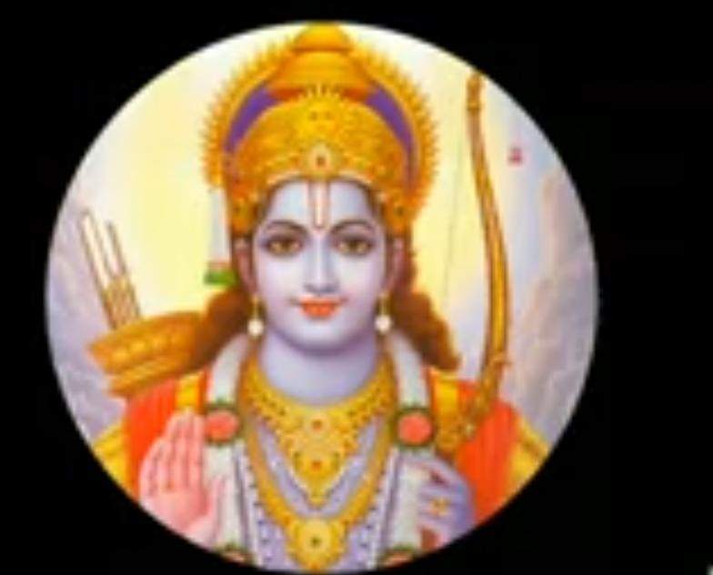
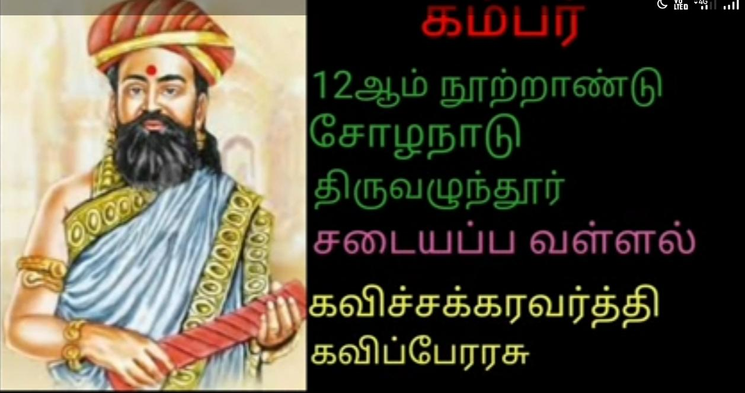
கம்பராமாயணம்

Slide 3
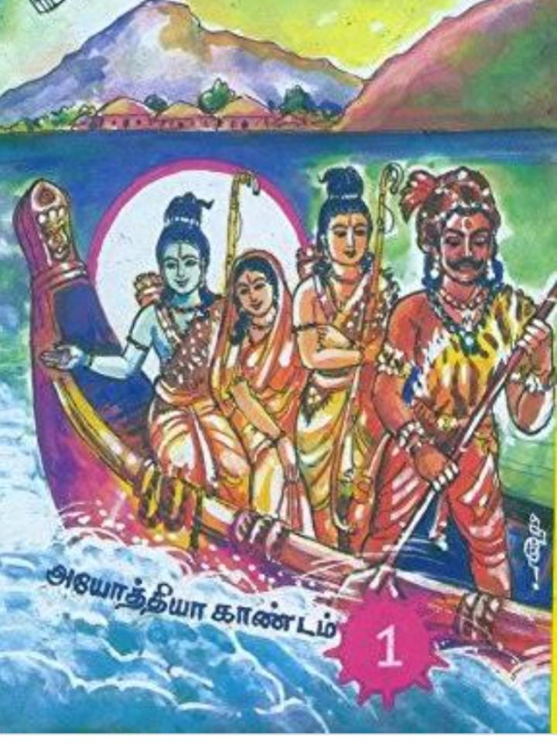
குகப் படலம்

Slide 4
குகனின் தோற்றம்
ஆய காலையின், ஆயிரம் அம்பிக்கு
நாயகன், போர்க் குகன் எனும் நாமத்தான்,
தூய கங்கைத் துறை விடும் தொன்மையான்,
காயும் வில்லினன், கல் திரள் தோளினான்
துடியன், நாயினன், தோற் செருப்பு ஆர்த்த பேர்-
அடியன், அல் செறிந்தன்ன நிறத்தினான்,
நெடிய தானை நெருங்கலின், நீர் முகில்
இடியினோடு எழுந்தாலன்ன ஈட்டினான்

Slide 5
பாடல் விளக்கம்
குகன், வேட்டுவர் குலத் தலைவன்; அரையில் ஆடையும் காலில் தோல் செருப்பும் அணிந்தவன்; இடுப்பைச் சுற்றிக் கட்டிய ஒன்றோடு ஒன்று பிணைக்கப்பட்ட புலி வாலை உடையவன்; வீரக் கழலுடன் அணிகலன்கள் பல அணிந்தவன்; இருளைத் தொடுத்தது போன்ற கருத்த தலைமயிர் கொண்டவன். பாறை போன்ற பரந்த மார்பும், இந்திரனது வச்சிராயுதத்தைப் போன்ற இடையும், நீண்ட கைகளும், கொடிய பார்வையும், பித்தன் போலத் தொடர்பில்லாத பேச்சும், கருமையான நிறத்தைப் பெற்ற உடலும் கொண்டவன்.

Slide 6


